Slide 1




«О ПЕРСПЕКТИВНОМ РАЗВИТИИ СИСТЕМЫ
ОБРАЗОВАНИЯ МР «ХУНЗАХСКИЙ РАЙОН»
В РАМКАХ РЕАЛИЗАЦИИ СТРАТЕГИИ РАЗВИТИЯ
ОБРАЗОВАНИЯ РОССИЙСКОЙ ФЕДЕРАЦИИ»
2025

Slide 2
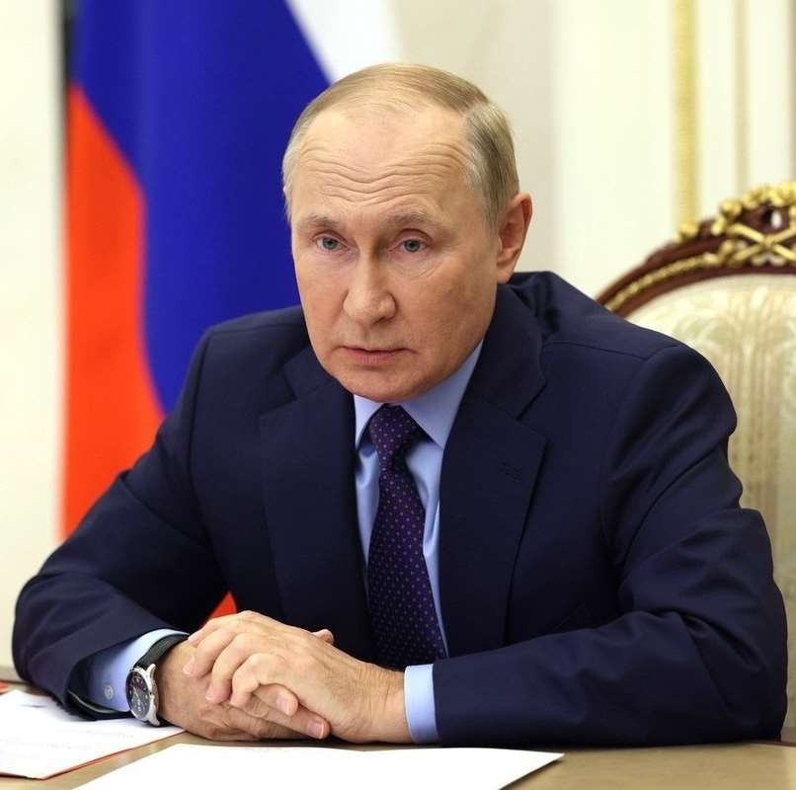



АВГУСТОВСКОЕ СОВЕЩАНИЕ РД 2025
Указ Президента Российской Федерации
от 7 мая 2024 года № 309
«О национальных целях развития
Российской Федерации на период до 2030 года
и на перспективу до 2036 года»
НАЦИОНАЛЬНАЯ ЦЕЛЬ:
реализация потенциала каждого человека, развитие его талантов,
воспитание патриотичной и социально
ответственной личности

Slide 3








ОСНОВНЫЕ ЗАДАЧИ
СТРАТЕГИЯ РАЗВИТИЯ ОБРАЗОВАНИЯ В РОССИЙСКОЙ ФЕДЕРАЦИИ ДО 2036 ГОДА И НА ПЕРСПЕКТИВУ ДО 2040 ГОДА
АВГУСТОВСКОЕ СОВЕЩАНИЕ РД 2025
формирование интереса к инженерным
специальностям
снижение числа обучающихся, испытывающих системные академические трудности в обучении
1.
6.
устранение дефицита педагогов и повышение их квалификации
формирование востребованной рынком труда и привлекательной для детей и молодёжи системы среднего профессионального образования
2.
7.
обеспечение единства образовательных
пространств
поддержка участников СВО и их семей
3.
8.
создание целостной системы воспитательной
работы на всех уровнях образования
эффективная работа с использованием искусственного интеллекта
4.
9.
развитие и укрепление инфраструктуры системы образования
развитие научно-образовательного потенциала
5.
10.

Slide 4

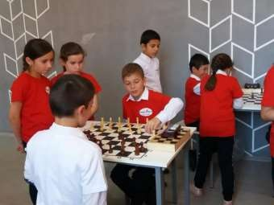



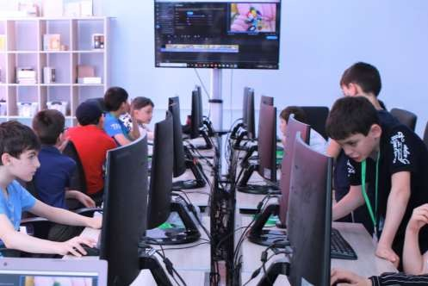


НАЦИОНАЛЬНЫЙ ПРОЕКТ
«ОБРАЗОВАНИЕ»
ОБЕСПЕЧИТЬ эффективное использование созданной инфраструктуры для повышения качества образования в рамках завершенного в прошлом году национального проекта «Образование», в том числе в рамках сетевого взаимодействия между образовательными организациями
в 13 школах
созданы центры образования цифрового, естественно-
научного, технического и гуманитарного профилей «Точка
роста», расположенных в сельской местности
5 школ,
в которых обновлена материально-техническая база в рамках
проектов «Цифровая образовательная среда»
4 новых школ
9 зданий школ,
в которых проведен капитальный ремонт
АВГУСТОВСКОЕ СОВЕЩАНИЕ РД 2025

Slide 5
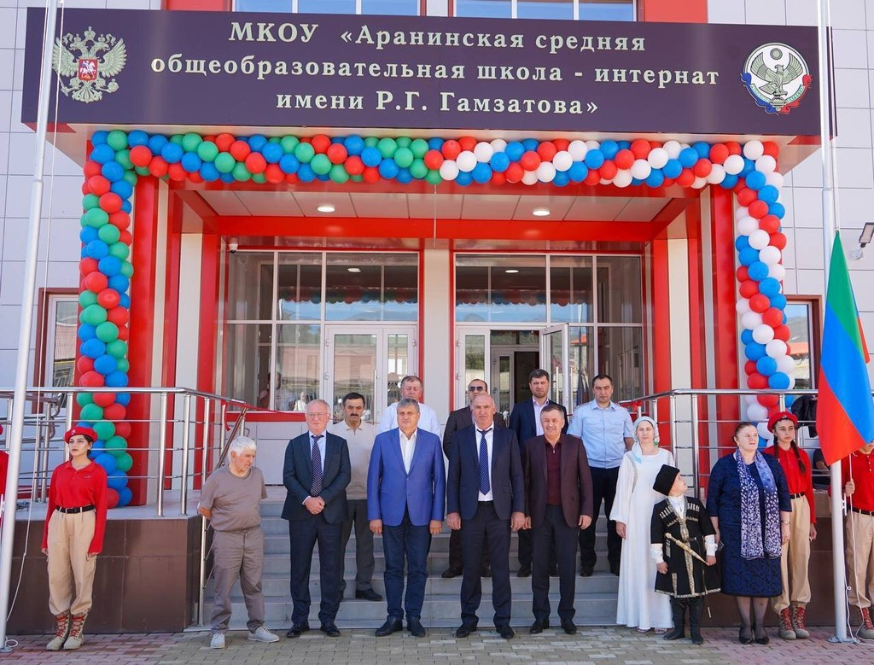
НАЦИОНАЛЬНЫЕ ПРОЕКТЫ «МОЛОДЕЖЬ И ДЕТИ» И «СЕМЬЯ»
АВГУСТОВСКОЕ СОВЕЩАНИЕ РД 2025
подана заявка для участия в отборе заявок субъектов России на предоставление субсидии из федерального бюджета на оснащение в 2026 году кабинетов 1242 ШКОЛ основным оборудованием по учебным предметам «Физика»,
«Изобразительное искусство» и «Музыка».
КАПИТАЛЬНЫЙ РЕМОНТ:
27 ШКОЛ И 6 ДЕТСКИХ САДОВ
2026

Slide 6
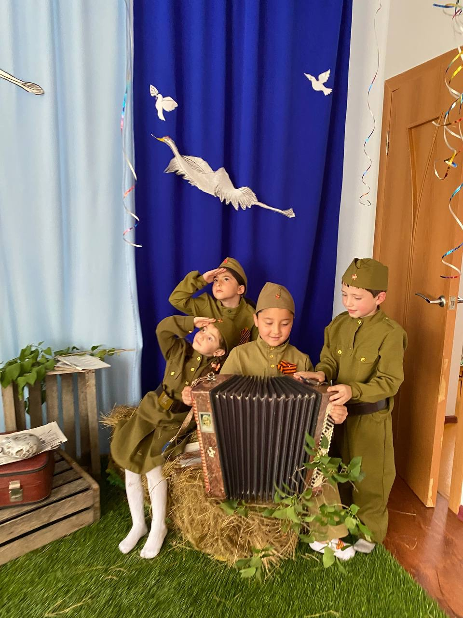

ДОШКОЛЬНОЕ ОБРАЗОВАНИЕ
ДОСТУПНОСТЬ
ДОШКОЛЬНОГО ОБРАЗОВАНИЯ
для детей в возрасте от 2 мес. до 8 лет
на 1 августа 2025 года
АВГУСТОВСКОЕ СОВЕЩАНИЕ РД 2025
СОСТАВЛЯЕТ
100 %
100%

Slide 7

СТРАТЕГИЯ НАУЧНО-ТЕХНОЛОГИЧЕСКОГО РАЗВИТИЯ РОССИЙСКОЙ ФЕДЕРАЦИИ
СИСТЕМА ПОДГОТОВКИ КАДРОВ И ПРОФОРИЕНТАЦИИ ДОЛЖНА БЫТЬ ОРИЕНТИРОВАНА
АВГУСТОВСКОЕ СОВЕЩАНИЕ РД 2025
на переход к новой системе подготовки квалифицированных кадров
для высокотехнологичных и наукоёмких секторов экономики страны
УВЕЛИЧЕНИЕ контрольных цифр приема по приоритетным отраслям экономики региона
ОРГАНАМ ИСПОЛНИТЕЛЬНОЙ ВЛАСТИ и МО
НЕОБХОДИМО:
точно знать имеющуюся текущую и перспективную кадровую потребность;
НА 14,3 % БОЛЬШЕ,
чем в 2023/2024 учебном году
на 2025/2026 учебный год
своевременно актуализировать и доводить до сведения Минэкономразвития РД и Минобрнауки РД
11 216 мест

Slide 8
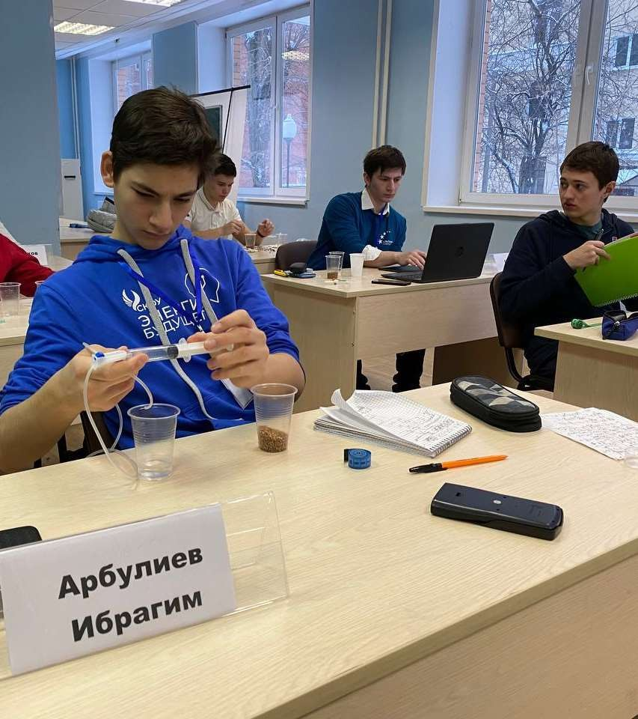
МАТЕМАТИЧЕСКОЕ И ЕСТЕСТВЕННО-
НАУЧНОЕ ОБРАЗОВАНИЕ
в ноябре 2024 года
УТВЕРЖДЕН комплексный план мероприятий по повышению качества математического и естественно- научного образования на период до 2030 года
(распоряжение Правительства РФ от 19.11.2024 № 3333-р)
в июне 2025 года
УТВЕРЖДЕН региональный план мероприятий по повышению качества математического и естественно- научного образования в Республике Дагестан на период до 2030 года с учетом рекомендаций Минпросвещения России и предложений Фонда развития Физтех-школ
(приказ Минобрнауки РД от 24.06.2025 № 05-02-790/25)
В РЕГИОНАЛЬНЫЙ ПЛАН ВКЛЮЧЕНЫ
МЕРОПРИЯТИЯ Дорожной карты по развитию
физико-технического образования, утвержденной
приказом Минобрнауки РД от 26.01.2024
№ 05-02-51-1/24
АВГУСТОВСКОЕ СОВЕЩАНИЕ РД 2025

Slide 9

МАТЕМАТИЧЕСКОЕ И ЕСТЕСТВЕННО-
НАУЧНОЕ ОБРАЗОВАНИЕ
К 1 сентябрю 2025 года должен быть
утверждён план
мероприятий по повышению качества
математического и естественно- научного образования до 2030 года И НА МУНИЦИПАЛЬНОМ УРОВНЕ
(предварительно согласованный с Дагестанским
институтом развития образования)
АВГУСТОВСКОЕ СОВЕЩАНИЕ РД 2025

Slide 10
РЕАЛИЗАЦИЯ ПЛАНОВ МЕРОПРИЯТИЯ ПО ПОВЫШЕНИЮ КАЧЕСТВА
МАТЕМАТИЧЕСКОГО И ЕСТЕСТВЕННО-НАУЧНОГО ОБРАЗОВАНИЯ ДО 2030 ГОДА
В 10 МУНИЦИПАЛИТЕТАХ
УВЕЛИЧЕНИЕ ДО 30% доли учителей
НЕОБХОДИМЫЙ РЕЗУЛЬТАТ
АВГУСТОВСКОЕ СОВЕЩАНИЕ РД 2025
математики, физики, химии и биологии в возрасте до 35 лет
Акушинский,
Ботлихский,
Гергебильский,
Казбековский,
Карабудахкентский,
Хивский,
Хунзахский,
Чародинский,
Цумадинский районы,
РОСТ НЕ МЕНЕЕ ЧЕМ НА 10% ежегодно –
числа обучающихся по образовательным программам основного общего и среднего общего образования, изучающих математику и естественно-научные предметы углублённо или на профильном уровне
10. Бежтинский участок
УВЕЛИЧЕНИЕ ДО 35% доли учащихся, выбравших единый государственный экзамен по профильной математике и естественно-научным предметам – химии, физике, информатике и биологии
ПОКАЗАТЕЛЬ
СОСТАВИЛ МЕНЕЕ
28%
В 2025 ГОДУ ДАННЫЙ ПОКАЗАТЕЛЬ
УСТАНОВЛЕН 32%,
ПО РЕСПУБЛИКЕ ДАГЕСТАН - 32,9%

Slide 11
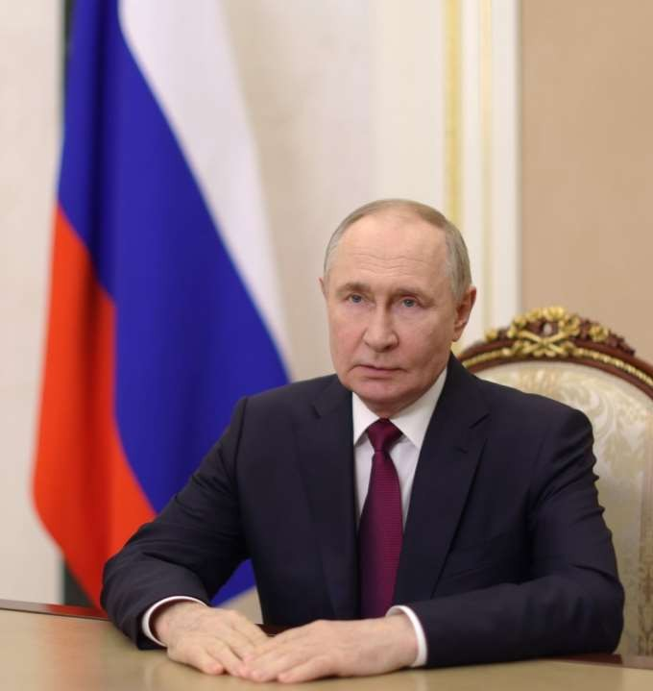

ПЕРЕЧЕНЬ ПОРУЧЕНИЙ ПРЕЗИДЕНТА РОССИЙСКОЙ ФЕДЕРАЦИИ ПО ИТОГАМ ЗАСЕДАНИЯ СОВЕТА ПРИ ПРЕЗИДЕНТЕ РОССИЙСКОЙ ФЕДЕРАЦИИ ПО НАУКЕ И ОБРАЗОВАНИЮ ОТ 6 ФЕВРАЛЯ 2025 Г.
№ ПР-685
РЕАЛИЗОВАТЬ КОМПЛЕКС ДОПОЛНИТЕЛЬНЫХ МЕР ПО
ПОДДЕРЖКЕ УЧИТЕЛЕЙ МАТЕМАТИКИ И ЕСТЕСТВЕННО-НАУЧНЫХ ПРЕДМЕТОВ
АВГУСТОВСКОЕ СОВЕЩАНИЕ РД 2025

Slide 12
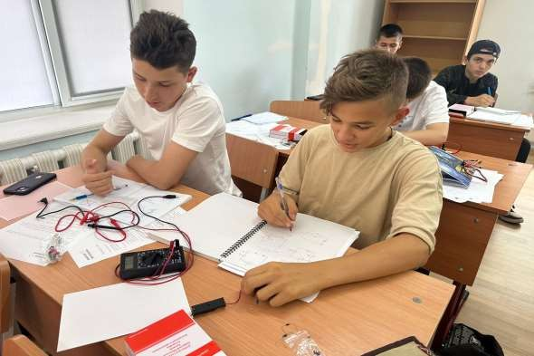
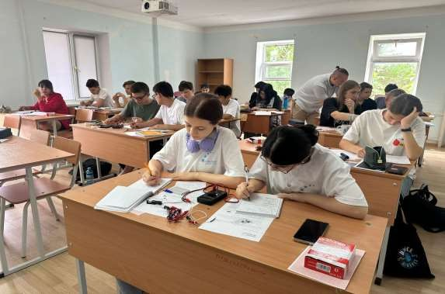
ВКЛЮЧАЕТСЯ в проекты Фонда развития физтех школ с нового учебного года, проекты:
РЕСПУБЛИКА ДАГЕСТАН АКТИВНО
АВГУСТОВСКОЕ СОВЕЩАНИЕ РД 2025
«Наука в регионы»,
«Код будущего»,
«Классы Физтех 21 века»,
«Старт в инновации»
ВЗАИМОДЕЙСТВИЕ С ФОНДОМ
планируется как в рамках развития углубленного изучения предметов, так и по работе со школами с
низкими образовательными
результатами

Slide 13
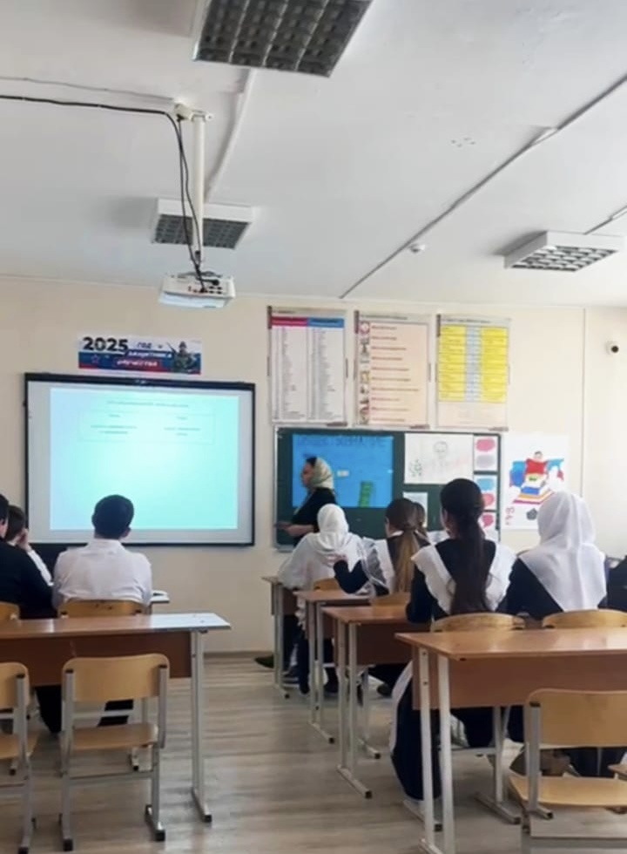
ПРОДОЛЖАЕТСЯ РЕАЛИЗАЦИЯ
ОБРАЗОВАТЕЛЬНОГО ПРОЕКТА
«Физико-математические классы в
общеобразовательных организациях района»
с 1 сентября 2025 г.
в2 школах
В МКОУ «Аранинская СОШ им. Р. Гамзатова»
В МКОУ «Амущинская СОШ»
ОБЕСПЕЧЕНО ОТКРЫТИЕ И
ФУНКЦИОНИРОВАНИЕ
физико-математических классов
АВГУСТОВСКОЕ СОВЕЩАНИЕ РД 2025
1 инженерный класс
3 туристических класса
3 психолого-педагогических класса

Slide 14
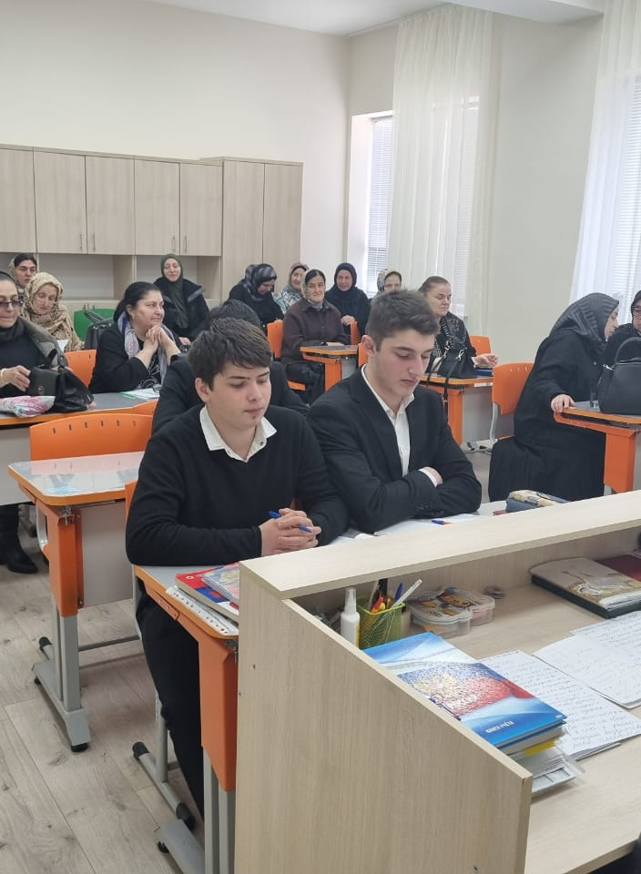
ВНЕДРЕНА ЕДИНАЯ МОДЕЛЬ
ПРОФОРИЕНТАЦИИ «Билет в будущее», реализуемая в рамках федерального проекта
«Всё лучшее детям» национального проекта
«Молодёжь и дети»
В Хунзахском районе Единой моделью профориентации
АВГУСТОВСКОЕ СОВЕЩАНИЕ РД 2025
ОХВАЧЕНО
БОЛЕЕ 1200 ОБУЧАЮЩИХСЯ
6-11 классов

Slide 15
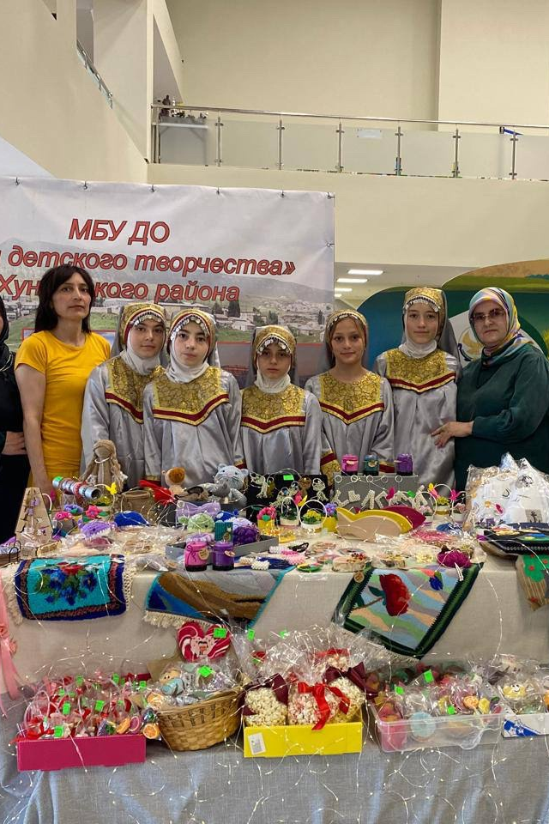
ШКОЛЬНИКОВ ПЕРВОЙ ПРОФЕССИИ
В РАЙОНЕ ОРГАНИЗОВАНО ОБУЧЕНИЕ
АВГУСТОВСКОЕ СОВЕЩАНИЕ РД 2025
по наиболее востребованным профессиям
«младшая медсестра по уходу за больными»,
«повар»

Slide 16
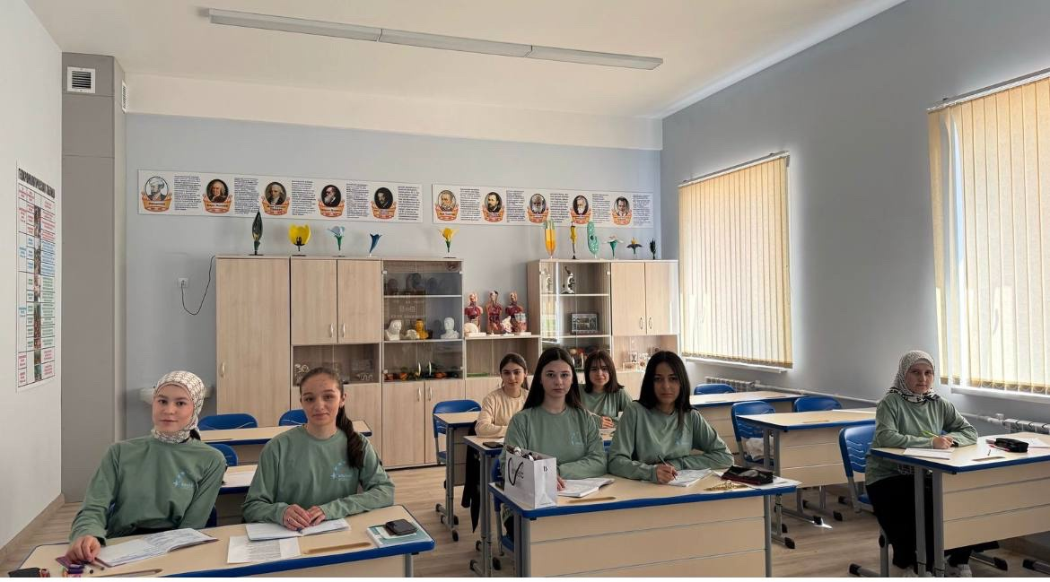
В ХУНЗАХСКОМ РАЙОНЕ НА БАЗЕ МКОУ «Аранинская СОШ им. Р.Гамзатова» были организованы зимние и весенние смены
ЦЕНТРА РАЗВИТИЯ ТАЛАНТОВ
«АЛЬТАИР»
АВГУСТОВСКОЕ СОВЕЩАНИЕ РД 2025
по направлению «Наука» - 80 учащихся
МКОУ «Аранинская СОШ»
МКОУ «Ободинская СОШ»
МКОУ «Батлаичская СОШ»
МКОУ «Танусинская СОШ»
МКОУ «Хунзахская СОШ №1»
МКОУ «Гацалухская ООШ»

Slide 17

РАЗРАБОТАНЫ
ГОСУДАРСТВЕННЫЕ УЧЕБНИКИ
по истории с 5 по 11 кл.
ПРИОБРЕТЕНЫ для всех школ
республики
АВГУСТОВСКОЕ СОВЕЩАНИЕ РД 2025

Slide 18

ПРЕПОДАВАНИЕ УЧЕБНОГО ПРЕДМЕТА «ИСТОРИЯ»
(учебные курсы: «История России», «Всеобщая история», «История нашего края»)
с 1 сентября 2025 года
Новая программа
с 1 сентября 2026 года
Новая программа
с 1 сентября 2025 года
Старая программа
В 5 – 7 классах - 3 часа в неделю
В 5 – 7 классах - 3 часа в неделю
В 8 классе – 3 часа в неделю
В 9 классе – 2 часа в неделю
В 8 – 9 классах без изменений - 2 часа в неделю
В 10 – 11 класс (2 часа на базовом уровне и 4 часа в неделю на углубленном)
«История России», «Всеобщая история».
68
57 57
34
28
28
17
17
5 класс
Всеобщая история
6 класс
История России
7 класс
История нашего края

Slide 19
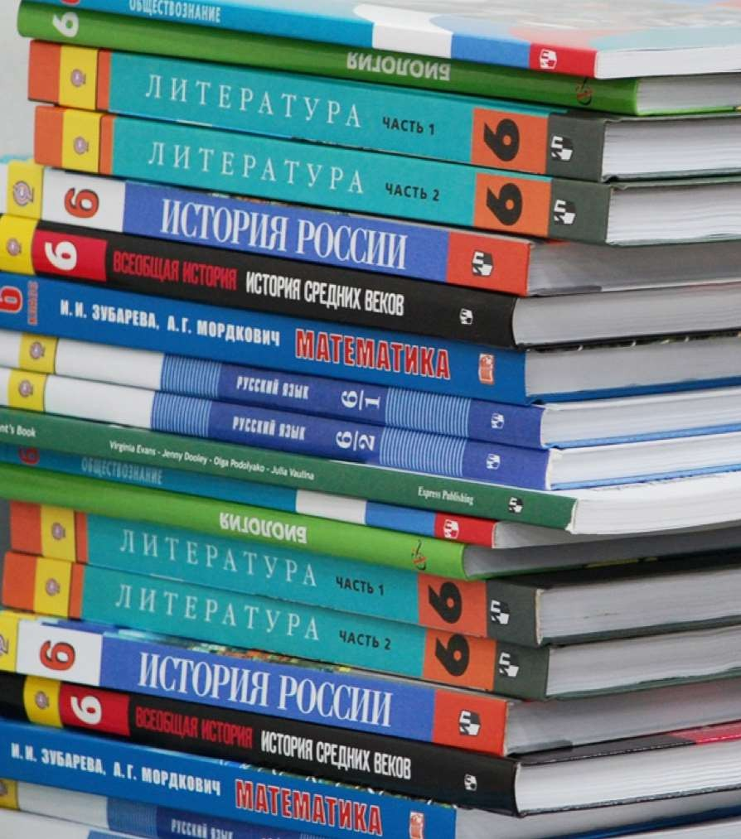
РАСПРЕДЕЛИТЬ УЧЕБНИКИ,
в первую очередь, обучающимся
ВАЖНО:
АВГУСТОВСКОЕ СОВЕЩАНИЕ РД 2025
из малообеспеченных, многодетных семей и детям участников специальной военной операции
ПРОВЕСТИ в школах в начале учебного года родительские собрания о ситуации
с обеспеченностью учебников в республике
СОЗДАТЬ в муниципалитетах обменно- резервный библиотечный фонд для оперативного перераспределения учебников между школами

Slide 20

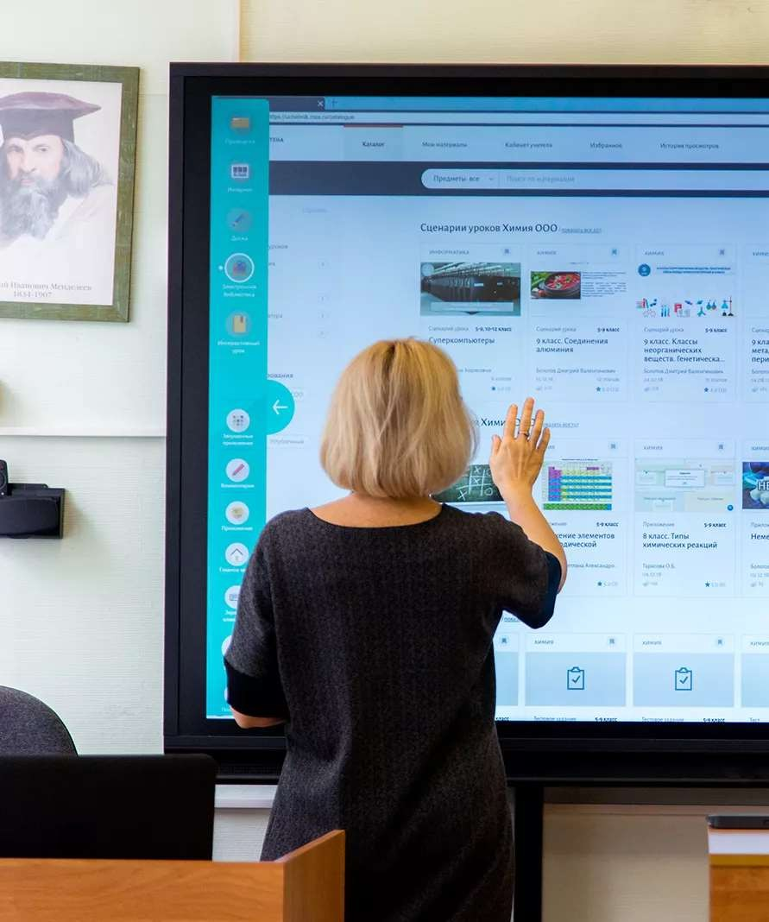
с 1 сентября 2024 г.
ВНЕДРЕНА РЕГИОНАЛЬНАЯ
ИНФОРМАЦИОННАЯ СИСТЕМА
«Электронное образование Дагестана».
Ключевой ценностью является наличие
всех необходимых учебных изданий с 1 по 11 классы действующего федерального перечня учебников
в соответствии с ФГОС
ВНЕДРЕНИЕ РЕГИОНАЛЬНОЙ ИНФОРМАЦИОННОЙ СИСТЕМЫ
ЭЛЕКТРОННЫХ ЖУРНАЛОВ И ДНЕВНИКОВ –
это требование федерального законодательства, вызванное необходимостью исполнения пункта 2 Перечня поручений Президента Российской
Федерации от 16 февраля 2022 года № Пр-346 по вопросам создания и развития ФГИС «Моя школа» и постановлением Правительства РФ от 13 июля 2022 г. № 1241 «О федеральной государственной информационной системе «Моя школа».

Slide 21





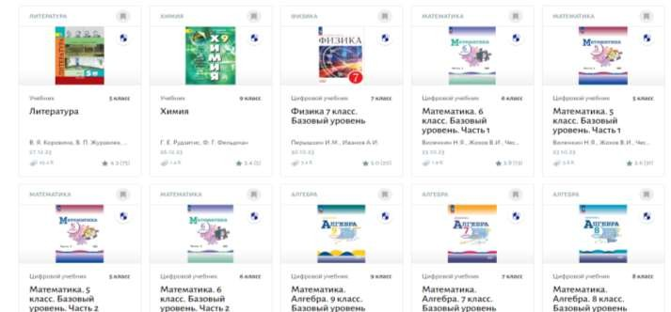
ПРЕИМУЩЕСТВО ВНЕДРЕНИЯ ЭОД - ЦИФРОВАЯ БИБЛИОТЕКА
Тесты
Видеоуроки
Виртуальные
лаборатории
Сценарии уроков
Интерактивные
материалы
Художественная
литература
Учебники
ЦИФРОВЫЕ
ОБРАЗОВАТЕЛЬНЫЕ МАТЕРИАЛЫ
УНИКАЛЬНЫЕ ВИРТУАЛЬНЫЕ ЛАБОРАТОРИИ
ИНТЕРАКТИВНЫЕ ПРИЛОЖЕНИЯ
И ВИДЕОУРОКИ

Slide 22
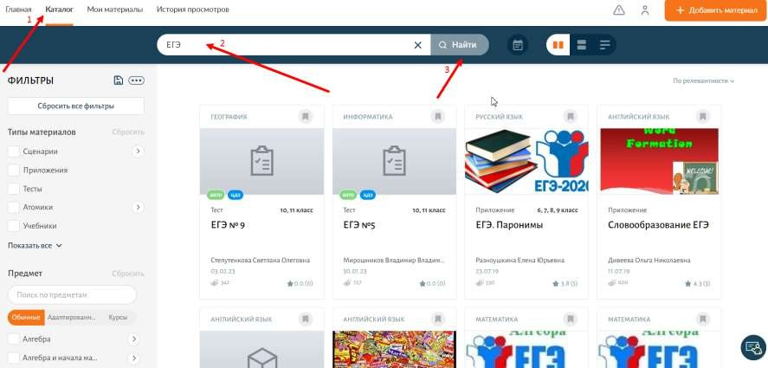

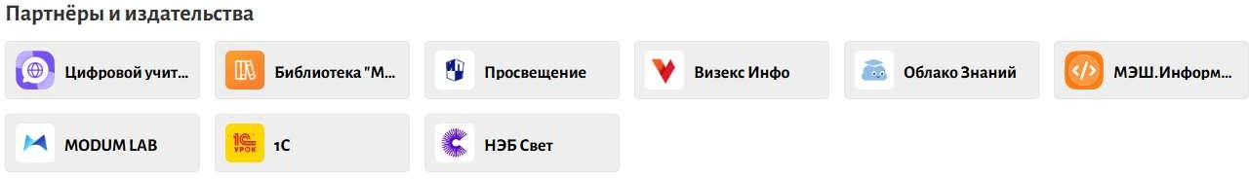
ЕГЭ и ОГЭ
БИБЛИОТЕКА МЭШ
~11,8
тыс. единиц контента

Slide 23



ИТОГИ 2024/2025 УЧЕБНОГО ГОДА ПО ИСПОЛЬЗОВАНИЮ РИС «ЭОД»
Авторизация обучающихся
14.6 %
обучающихся выполнили вход
Авторизация родителей
25.93 %
родителей выполнили
вход
74.07 %
родителей ни разу не вошли в систему
ЦЕЛЬ: НЕ МЕНЕЕ 90 %
УЧИТЕЛЕЙ,
ОБУЧАЮЩИХСЯ И ИХ РОДИТЕЛЕЙ
ИСПОЛЬЗУЮТ РИС «ЭОД»
85.4 %
обучающихся ни разу не зашли в систему
Выдача домашних заданий
46.3 %
обучающихся получают домашние
Выставление оценок
29.6 %
обучающихся не получают оценки
ЦЕЛЬ: НЕ МЕНЕЕ 20 % ОБУЧАЮЩИХСЯ ПОЛУЧАЮТ ОЦЕНКИ И ДОМАШНИЕ ЗАДАНИЯ В РИС «ЭОД»
53.7 %
задания
обучающихся не получают домашние задания
70.4 %
обучающихся получают оценки

Slide 24
ДОЛЯ ХУНЗАХСКОГО РАЙОНА В СТАТИСТИКЕ АВТОРИЗАЦИИ РОДИТЕЛЕЙ* В РАЗРЕЗЕ МУНИЦИПАЛЬНЫХ ОБРАЗОВАНИЙ - 20,63%
ЭЛЕКТРОННОЕ ОБРАЗОВАНИЕ ДАГЕСТАНА
ДОЛЯ ХУНЗАХСКОГО РАЙОНА В СТАТИСТИКЕ АВТОРИЗАЦИИ ОБУЧАЮЩИХСЯ В РАЗРЕЗЕ МУНИЦИПАЛЬНЫХ ОБРАЗОВАНИЙ – 3,92%
ШКОЛЫ, НЕ ВЫСТАВИВШИЕ НИ ОДНОЙ ОЦЕНКИ
1. МКОУ «Очлинская ООШ»
2. МКОУ «Хининская НОШ»
3. МКОУ «Цадинская ООШ» - 11 оценок за весь год

Slide 25

В ШКОЛАХ ВСТУПЯТ В СИЛУ
ИЗМЕНЕНИЯ, утверждённые приказом
с 1 сентября 2025 года
АВГУСТОВСКОЕ СОВЕЩАНИЕ РД 2025
Минпросвещения России от 9 октября 2024 года №704
ПРЕДУСМОТРЕНО:
единое расписание уроков,
сокращение на 1 час количества учебных часов в
начальной школе,
ограничение числа контрольных и проверочных работ,
изменения в преподавании истории и
обществознания,
цифровизация образования в части интеграции
«Сферума» на платформу нового национального мессенджера МАХ и др.

Slide 26
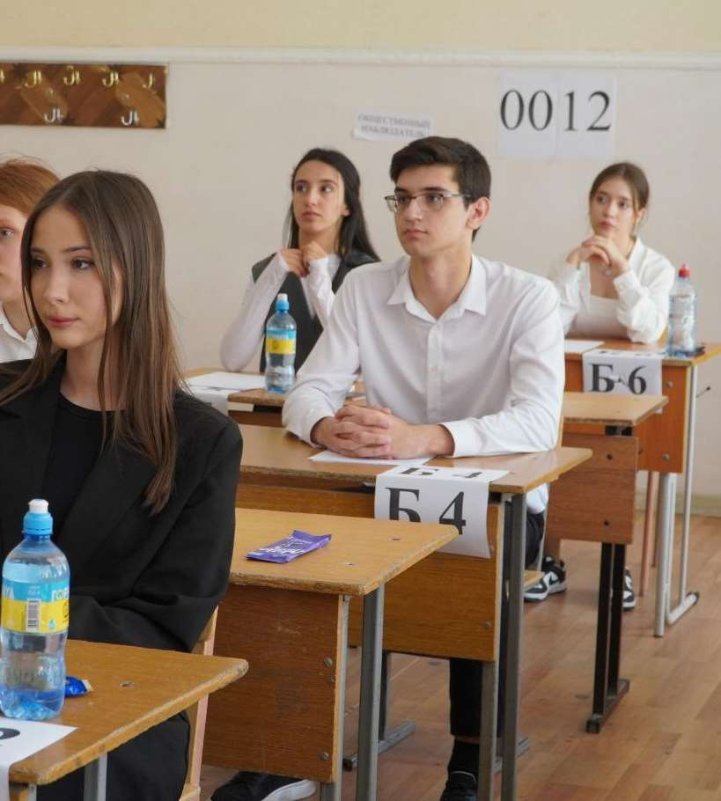

ГОСУДАРСТВЕННАЯ ИТОГОВАЯ
АТТЕСТАЦИЯ
АВГУСТОВСКОЕ СОВЕЩАНИЕ РД 2025
ПРИОРИТЕТНАЯ ЗАДАЧА
обеспечение честной, прозрачной, объективной процедуры проведения государственной итоговой аттестации в 9-х классах и 11-х классах

Slide 27
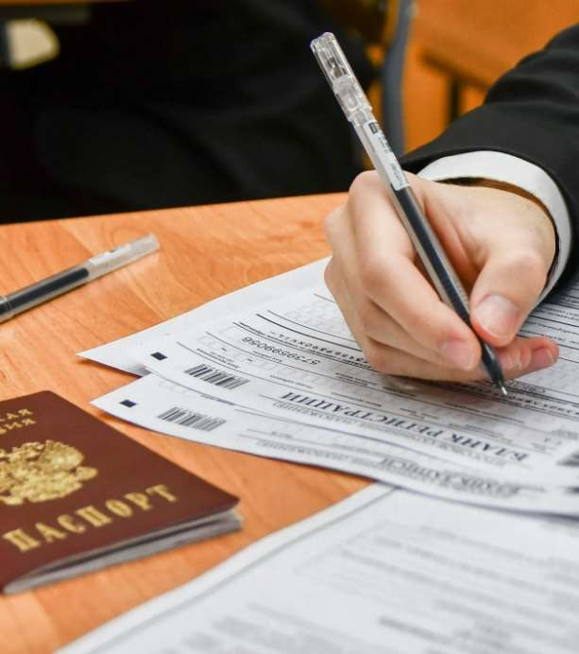
ГИА-2025
ПОЛОЖИТЕЛЬНАЯ ДИНАМИКА
практически по всем предметам от 0,1 до 1% (искл. ЕГЭ – литература, информатика, ОГЭ – информатика и математика)
АВГУСТОВСКОЕ СОВЕЩАНИЕ РД 2025
НАБЛЮДАЕТСЯ СТАБИЛЬНЫЙ РОСТ
высоких результатов (от 80 баллов и выше) по предметам химия и информатика (в том числе 100-балльников по химии, информатике, профильной математике)
ВАЖНО ОБЕСПЕЧИТЬ сокращение количества детей, которые не преодолевают минимальный порог на экзаменах

Slide 28
ГИА-11
№ | ОУ | Всего выпускников | Аттестат не получили | % успеваемости | Медалисты
1 | МКОУ "Аранинская СОШ" | 21 | 1 | 95,30% | 1
2 | МКОУ " Амушинская СОШ" | 7 | 0 | 100% | 2
3 | МКОУ " Ахалчинская СОШ" | 8 | 1 | 88%
4 | МКОУ " Батлаичская СОШ" | 6 | 1 | 83,40%
5 | МКОУ " Буцринская СОШ 1" | 3 | 0 | 100%
6 | МКОУ " Гоцатлинская СОШ" | 3 | 0 | 100%
7 | МКОУ " Мочохская СОШ" | 5 | 0 | 100%
8 | МКОУ " Буцринская СОШ№2" | 2 | 0 | 100%
9 | МКОУ " Ободинская СОШ" | 6 | 1 | 83,40% | 2
10 | МКОУ " Оротинская СОШ" | 7 | 0 | 100% | 2
11 | МКОУ "Тагадинская СОШ" | 1 | 0 | 100%
12 | МКОУ " Танусинская СОШ" | 4 | 0 | 100% | 1
13 | МКОУ " Тлайлухская СОШ" | 1 | 0 | 100%
14 | МКОУ " Уздалросинская СОШ" | 7 | 0 | 100% | 1
15 | МКОУ " Харахинская СОШ" | 3 | 0 | 100% | 1
16 | МКОУ " Хариколинская СОШ" | 1 | 0 | 100%
17 | МКОУ " ХСШИ" | 6 | 0 | 100% | 1
18 | МКОУ " Хиндахская СОШ" | 1 | 0 | 100%
19 | МКОУ " Хунзахская СОШ № 1" | 30 | 1 | 97,00% | 6
20 | МКОУ " Хунзахская СОШ № 2" | 4 | 0 | 100%
 | Итого | 126 | 5 | 98% | 17
АВГУСТОВСКОЕ СОВЕЩАНИЕ РД 2025

Slide 29
ГИА-11 ПО МАТЕМАТИКЕ
ГИА-11
АВГУСТОВСКОЕ СОВЕЩАНИЕ РД 2025
Математика (профиль)
Успеваемость | 88,8%
Качество знаний | 22,2%
Средний балл | 3,1%
Математика (база)
Успеваемость | 94,9%
Качество знаний | 46,9%
Средний балл | 3,4%

Slide 30
ГИА-11
Самый высокий балл по предметам ЕГЭ 2025 по МР "Хунзахский район"
№ | Предмет | Балл | Наименование ОО | Фамилия | Имя | Отчество
1 | Математика (профиль) | 84 (5) | 390001 Амушинская СОШ | Нурмагомедов | Магомед | Алиасхабович
2 | Русский язык | 91 (5) | 390019 Хунзахская СОШ-1 | Ниматулаева | Нафисат | Музапировна
3 | Биология | 96 (5) | 390009 Ободинская СОШ | Гамидов | Магомед | Магомедович
4 | Химия | 100 (5) | 390009 Ободинская СОШ | Гамидов | Магомед | Магомедович
5 | История | 74 (5) | 390019 Хунзахская СОШ-1 | Омаров | Шуайб | Рамазанович
6 | Обществознание | 81 (5) | 390019 Хунзахская СОШ-1 | Омаров | Шуайб | Рамазанович
7 | Физика | 64 (4) | 390009 Ободинская СОШ | Омаров | Ислам | Абдулатипович
8 | Информатика | 70 (4) | 390019 Хунзахская СОШ-1 | Ниматулаева | Нафисат | Музапировна
9 | География | 54 (4) | 390018 Хунзахская СОШИ | Гамзатова | Патимат | Гамзатовна
АВГУСТОВСКОЕ СОВЕЩАНИЕ РД 2025

Slide 31
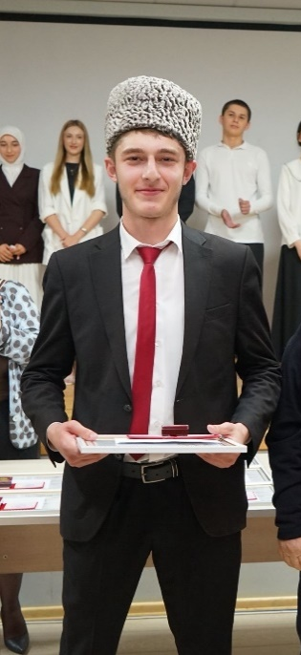
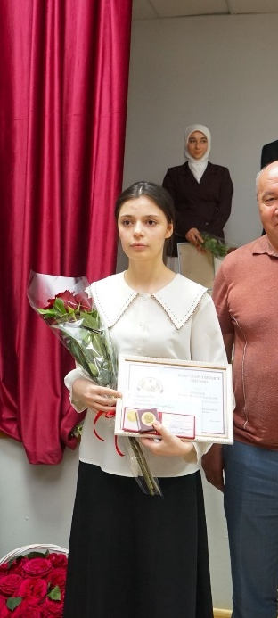
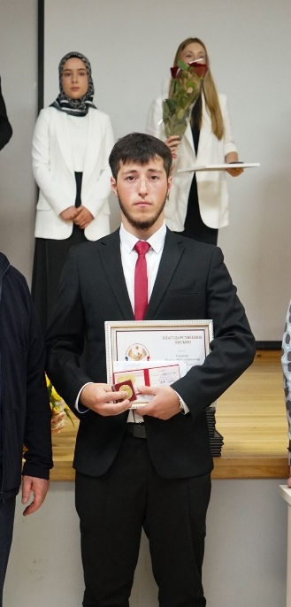
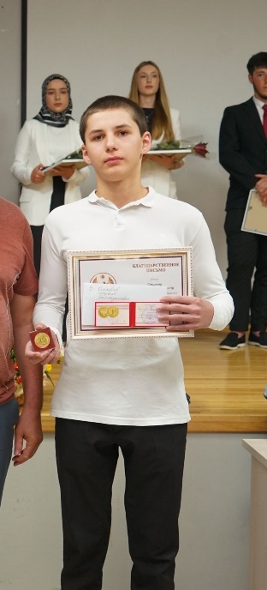
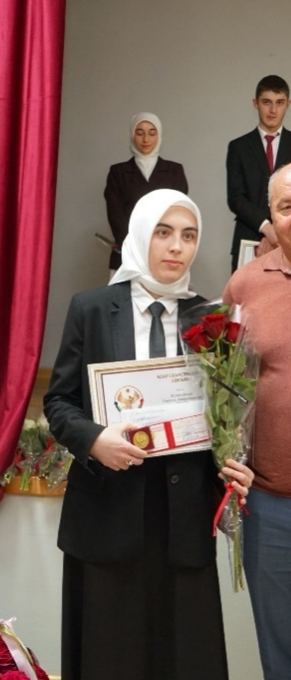
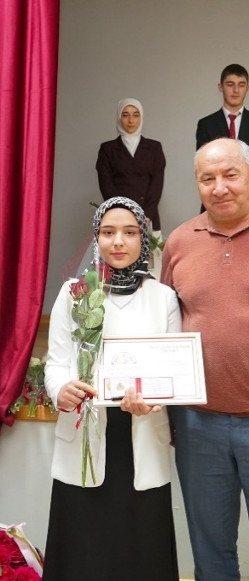
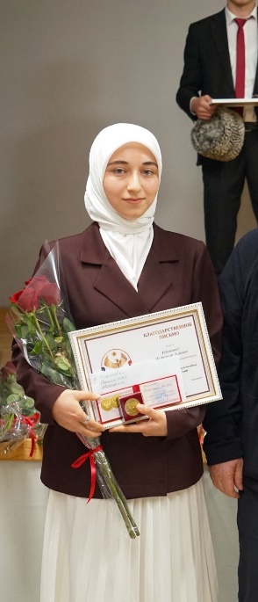
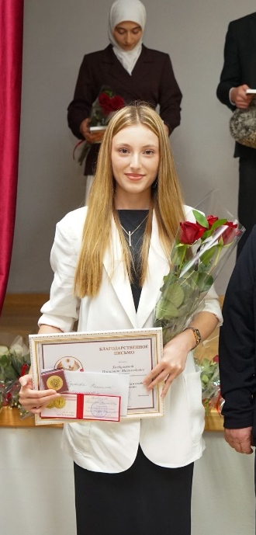
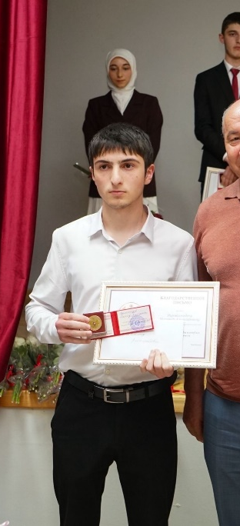
ГИА-11
МЕДАЛИСТЫ ХУНЗАХСКОГО РАЙОНА 2025
АВГУСТОВСКОЕ СОВЕЩАНИЕ РД 2025

Slide 32
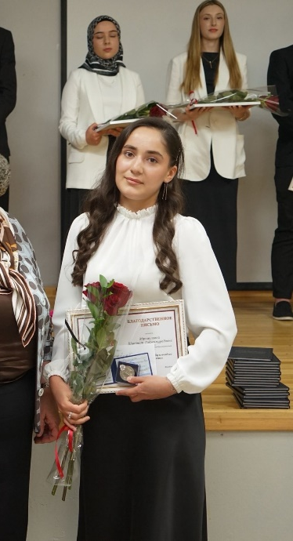
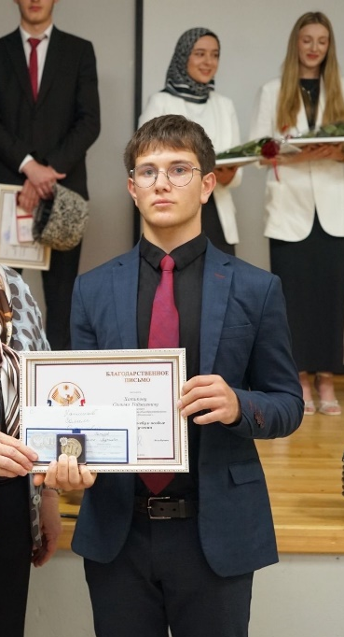
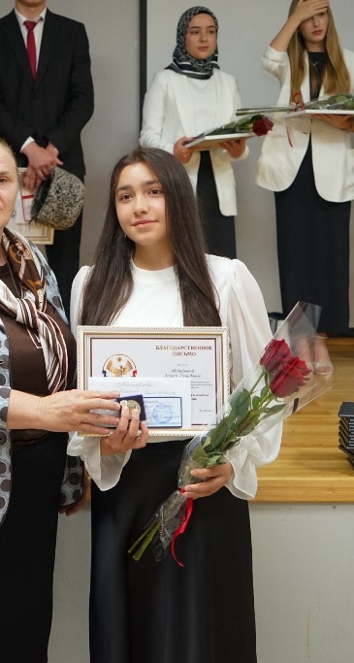
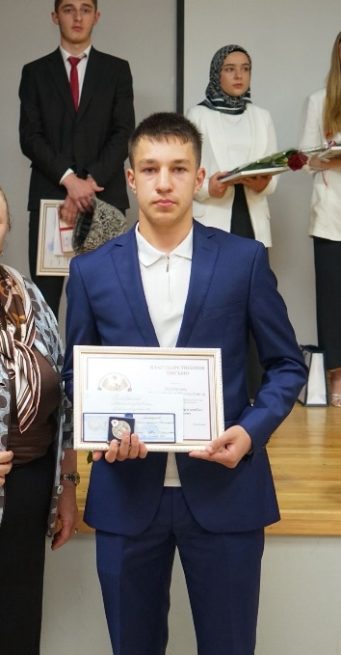
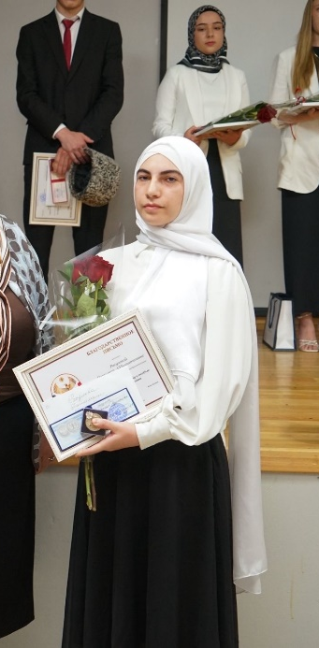
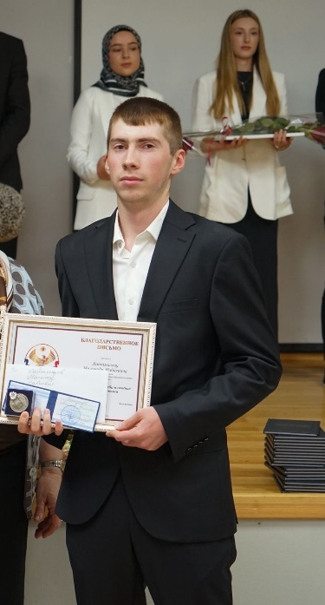
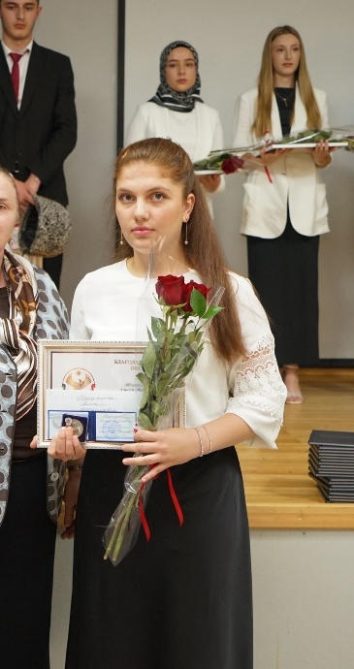
ГИА-11
МЕДАЛИСТЫ ХУНЗАХСКОГО РАЙОНА 2025
АВГУСТОВСКОЕ СОВЕЩАНИЕ РД 2025

Slide 33
ГИА-11
№ | Наименование ОО | ФИО ученика | Медаль | ВУЗ
1 | МКОУ "Ободинская СОШ" | Гамидов Магомед Магомедович | Золото | Московский Государственный Медицинский Университет им. И.М. Сеченова (Факультет - лечебное дело).
 |  | Омаров Ислам Абдулатипович | Золото | Московский Энергетический Институт
2 | МКОУ "Хунзахская СОШ №1" | Мутаилова Шуайнат Гаджимурадовна | Серебро | ДГУ (исторический факультет)
 |  | Ниматулаева Нафиса Музапировна | Золото | ДГУ (факультет информатики и информационной технологии)
 |  | Хасбулаева Патимат Магомедовна | Золото | Мах. ДагМГА
 |  | Абдухаликова Анисат Муслимовна | Серебро | МГА им. Пирогова г. Москва
 |  | Омаров Шуайб Рамазанович | Золото | Саратовская Государственная Юридическая Академия. Судебная и прокурорская деятельность.
3 | МКОУ "Хунзахская СОШ интернат" | Абакарова Асият Гамидовна | Серебро | ДГПУ (Факультет - математики физики и информатики)
4 | МКОУ "ХарахинскаяСОШ" | Ильясова Патимат Алиевна | Золото | Дагестанская Медицинская Академия
5 | МКОУ "Оротинская СОШ" | Магомедова Умагани Сайфудиновна | Золото | Не поступила в этом году
 |  | Саидова Асият Магомедтагировна | Золото | Санкт-Петербургский Государственный Медицинский Университет
6 | МКОУ "Танусинская СОШ" | Хатипов Салим Гаджиевич | Серебро | ДГУ (Менеджмент управление бизнесом)
7 | МКОУ "Аранинская СОШ" | Гимбатов Магомедарип Магомедович | Серебро | ДГТУ
8 | МКОУ "Амушинская СОШ" | Расулова Патимат Абдулпатаховна | Серебро | ДГТУ (стоматология профилактическая)
 |  | Нурмагомедов Магомед Алиасхабович | Золото | ДГУ (факультет информатики и информационной технологии)
АВГУСТОВСКОЕ СОВЕЩАНИЕ РД 2025

Slide 34
ГИА-9
№ | Наименование ОО | Общее количество выпускников | Аттестованные | Не аттестат ные до сентября 2025 | % не аттестованных | Количество аттестованных с отличием | Без пересдач
1 | МКОУ "Аранинская СОШ-интернат" им.Р.Г.Гамзатова | 28 | 21 | 7 | 25% | 0
2 | МКОУ "Амушинская СОШ им. Гаджимурадова М.Т." | 14 | 11 | 3 | 21,43 | 3
3 | МКОУ " Ахалчинская СОШ" | 8 | 8 | 0 | 0% | 0
4 | МКОУ "Батлаичская СОШ им. А.М.Магомедова" | 7 | 3 | 2 | 28,00% | 0
5 | МКОУ " Буцринская СОШ №1" | 4 | 4 | 0 | 0% | 0 | 1
6 | МКОУ " Гоцатлинская СОШ" | 30 | 18 | 12 | 40% | 0
7 | МКОУ " Мочохская СОШ" | 4 | 1 | 3 | 75% | 0
8 | МКОУ "Буцринская Средняя Общеобразовательная Школа №2 им.З.М.Магомедова" | 7 | 6 | 1 | 14,29% | 1
9 | МКОУ " Оротинская СОШ" | 18 | 16 | 2 | 11,00% | 2
10 | МКОУ " Ободинская СОШ" | 9 | 6 | 3 | 33,33% | 0
11 | МКОУ "Тагадинская СОШ" | 6 | 1 | 5 | 83,33% | 0
12 | МКОУ "Танусинская СОШ" им. Ш.М.Шамхалова | 14 | 14 | 0 | 0% | 1 | 1
13 | МКОУ " Тлайлухская СОШ" | 7 | 6 | 1 | 14,29% | 1
14 | МКОУ " Уздалросинская СОШ" | 9 | 9 | 0 | 0% | 2
15 | МКОУ " Харахинская СОШ им. Г.А. Гаджиева" | 9 | 8 | 1 | 11,11% | 0
16 | МКОУ "Хариколинская СОШ им.А.Бижанова" | 5 | 5 | 0 | 0% | 1 | 1
17 | МКОУ "ХСШИ" | 8 | 4 | 3 | 38% | 0
18 | МКОУ " Хиндахская СОШ" | 6 | 4 | 2 | 33.33% | 0
19 | МКОУ " Хунзахская СОШ № 1" | 47 | 39 | 8 | 17.02% | 6
20 | МКОУ "Хунзахская СОШ №2 им.Ахмедова М.М." | 11 | 10 | 1 | 9,09% | 0
21 | МКОУ " Гацалухская ООШ" | 5 | 4 | 1 | 20% | 1
22 | МКОУ "Заибская ООШ" | 11 | 5 | 6 | 54.55% | 0
23 | МКОУ "Кахская ООШ" | 0 | 0 | 0 | 0 | 0
24 | МКОУ " Оркачинская ООШ" | 6 | 5 | 1 | 16,67% | 0
25 | МКОУ " Очлинская ООШ" | 1 | 0 | 1 |  | 0
26 | МКОУ " Шотодинская ООШ" | 5 | 5 | 0 | 0% | 0
27 | МКОУ " Цадинская ООШ" | 13 | 10 | 3 | 23,08% | 0
ИТОГО |  | 292 | 223 | 66 | 23.1% | 18 | 3
АВГУСТОВСКОЕ СОВЕЩАНИЕ РД 2025

Slide 35
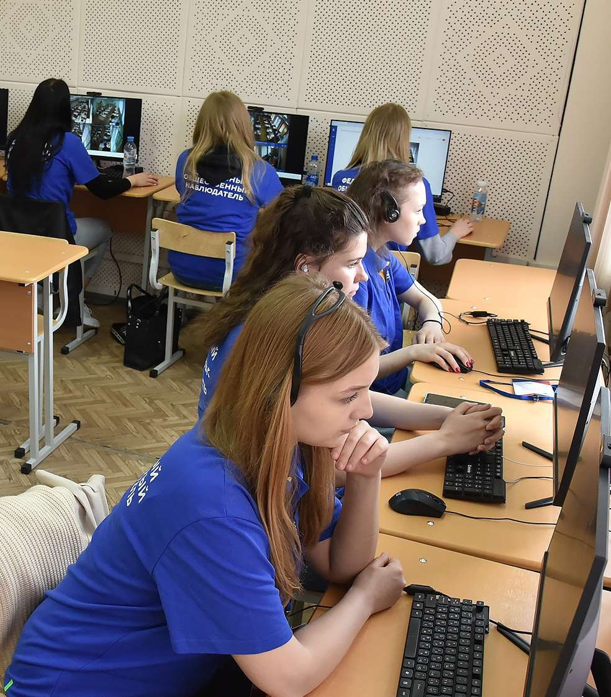
УТВЕРЖДЕН перечень дополнительных мер организационно-технологического характера при проведении экзаменов
АВГУСТОВСКОЕ СОВЕЩАНИЕ РД 2025
приказ Минобрнауки РД от 13.05.2025 № 04-02-2-392/25
ОРГАНИЗАЦИЯ видеозаписи процесса запуска участников экзаменов в пункты проведения экзаменов
УВЕЛИЧЕНИЕ количества блокираторов
связи
СКАНИРОВАНИЕ бланков участников экзаменов ОГЭ в штабе пункта проведения экзаменов в день проведения экзамена
УПАКОВКА экзаменационных материалов в аудиториях пункта проведения экзаменов после завершения экзамена в присутствии членов ГЭК и т.д.

Slide 36
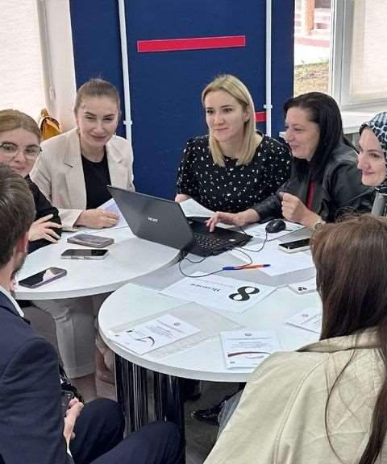
ПО ИТОГАМ ГИА:
ДИРО РАЗРАБАТЫВАЮТСЯ адресные
методические рекомендации по всем предметным
областям для системы образования республики
АВГУСТОВСКОЕ СОВЕЩАНИЕ РД 2025
ОРГАНИЗОВАТЬ СЕМИНАРЫ по анализу данных методических рекомендаций и иных мероприятий, направленных на улучшение знаний обучающихся по конкретным заданиям контрольно-измерительных материалов
ОРГАНИЗОВАТЬ правильную и грамотную
работу муниципальных методических служб

Slide 37
РЕАЛИЗУЮТСЯ РЯД МЕРОПРИЯТИЙ
направленных на повышение качества
РАЗРАБОТАНЫ технологические карты (поурочные планы) по предметам «русский язык» и «литература»
общего образования по предметам
«русский язык» и «литература» в 5-11 кл.,
«родной язык», «родная литература»
В РАМКАХ ПЛАНА ПО ПОВЫШЕНИЮ КАЧЕСТВА ДОШКОЛЬНОГО И НАЧАЛЬНОГО ОБЩЕГО ОБРАЗОВАНИЯ В РЕСПУБЛИКЕ ДАГЕСТАН НА 2023-2024 ГОДЫ
АВГУСТОВСКОЕ СОВЕЩАНИЕ РД 2025
проводятся мероприятия направленные на формирование профессиональной компетентности
проводятся методические недели учителей начальной школы на базе педагогических колледжей
завершена работа по разработке технологических карт (поурочных планов) для учителей начальной школы
Мероприятия вышеуказанных планов необходимо проводить на системной основе ежегодно!

Slide 38
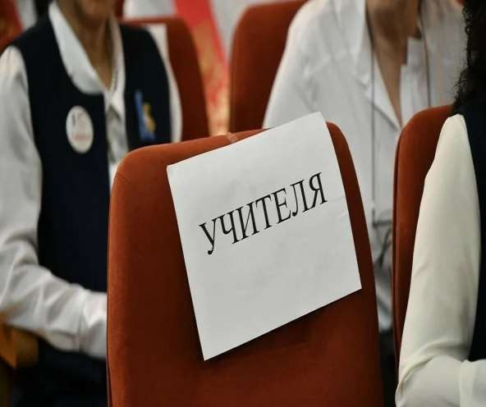
ДЕФИЦИТ УЧИТЕЛЕЙ НА 1 АВГУСТА 2025 Г. В МР «ХУНЗАХСКИЙ РАЙОН»
СТАТИСТИЧЕСКИ ЗАФИКСИРОВАННЫЙ
АВГУСТОВСКОЕ СОВЕЩАНИЕ РД 2025
26 чел.
НА СЕГОДНЯШНИЙ ДЕНЬ В ОО МР «ХУНЗАХСКИЙ РАЙОН» ОТКРЫТЫ ВАКАНСИИ
английский язык
МКОУ «Харахинская СОШ» – 27 ч.
МКОУ «Хариколинская СОШ» - 27 ч.
МКОУ «Ахалчинская СОШ» - 9 ч.
МКОУ «Ободинская СОШ» – 6 ч.
МКОУ «Накитлинская НОШ» – 6 ч.
МКОУ «Очлинская ООШ» – 10 ч.
МКОУ «Заибская ООШ» – 19 ч.
русский язык
МКОУ «Ахалчинская СОШ» – 12 ч.
начальные классы
МКОУ «Шотодинская ООШ» – 21 ч.

Slide 39
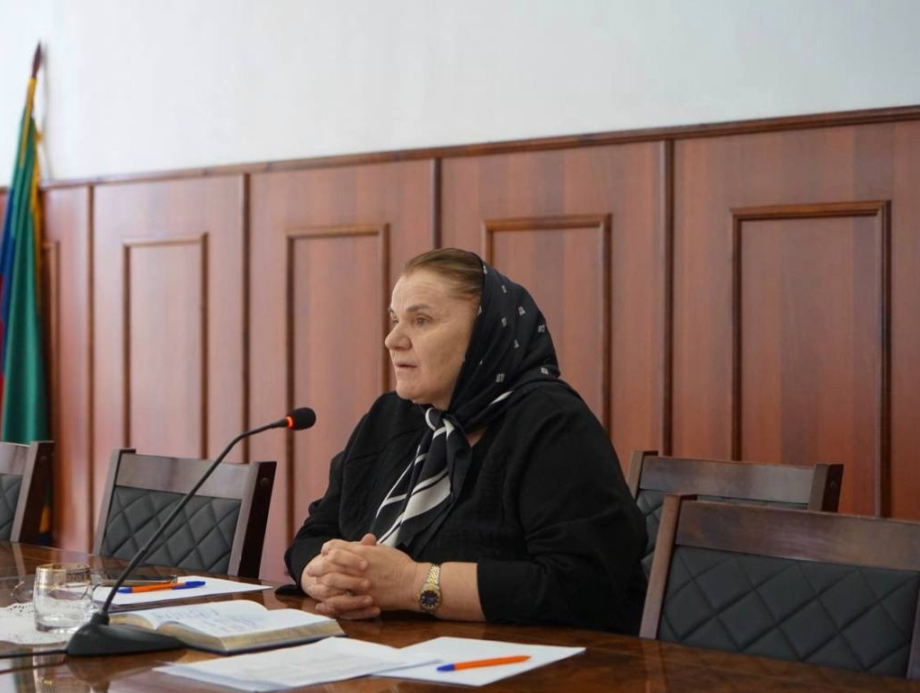
в марте 2025 года
ПО ПОРУЧЕНИЮ ГЛАВЫ РЕСПУБЛИКИ
МИНОБРНАУКИ РД ПРОВЕДЕНЫ
4 КУСТОВЫХ-СОВЕЩАНИЯ
с главами, руководителями и специалистами органов местного самоуправления
муниципалитетов Республики Дагестан
с участием представителей комитета Народного Собрания Республики Дагестан по науке и образованию и ДГПУ им. Р. Гамзатова по вопросу кадровой обеспеченности школ
АВГУСТОВСКОЕ СОВЕЩАНИЕ РД 205
АВГУСТОВСКОЕ СОВЕЩАНИЕ РД 2025

Slide 40
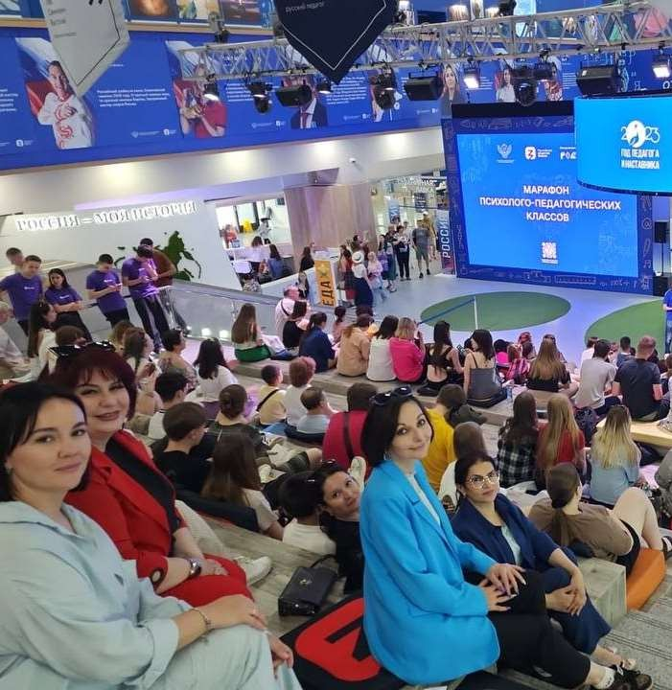
В ШКОЛАХ РЕСПУБЛИКИ
ФУНКЦИОНИРУЮТ
200 психолого-педагогических классов
НАЧАТА РЕАЛИЗАЦИЯ
проекта «Школа юного педагога»
АВГУСТОВСКОЕ СОВЕЩАНИЕ РД 2025
В Хунзахском районе
2 психолого-педагогических класса
В МКОУ «Аранинская СОШ им. Р. Гамзатова»
В МКОУ «Гоцатлинская СОШ»

Slide 41

в 2025 году
ПО ПОРУЧЕНИЮ ГЛАВЫ РЕСПУБЛИКИ
АВГУСТОВСКОЕ СОВЕЩАНИЕ РД 2025
РАЗРАБОТАНЫ И УТВЕРЖДЕНЫ
новые критерии стимулирования педагогических работников образовательных организаций
дошкольного, общего, дополнительного и профессионального образования, при разработке которых особое внимание было уделено качеству и результатам работы
ПРОВЕДЕН МОНИТОРИНГ численности работников школ, работающих с нагрузкой 0,5 ставки и менее
НАПРАВЛЕНЫ РЕКОМЕНДАЦИИ
по сокращению численности работников,
работающих с нагрузкой менее 0,5 ставки
Руководителей образовательных организаций прошу принять во внимание указанные рекомендации и применить их в образовательных организациях

Slide 42

с 1 сентября 2025 года
АВГУСТОВСКОЕ СОВЕЩАНИЕ РД 2025
ПРОФИЛЬНЫЕ КУРСЫ ПОВЫШЕНИЯ КВАЛИФИКАЦИИ, ПЕРЕПОДГОТОВКУ ПЕДАГОГИ
могут проходить только в государственных образовательных организациях
ВУЗАМ ОБЕСПЕЧИТЬ РАЗРАБОТКУ И ВКЛЮЧЕНИЕ ПРОГРАММ ПОВЫШЕНИЯ
КВАЛИФИКАЦИИ для педагогов
в федеральный реестр образовательных программ дополнительного профессионального
образования

Slide 43
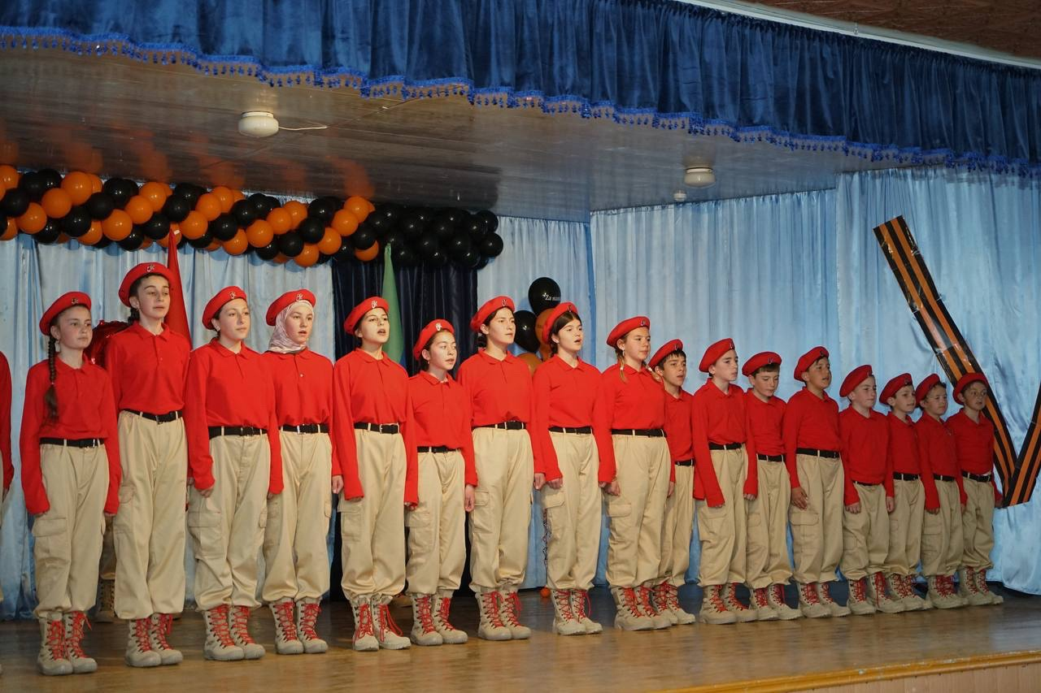
АВГУСТОВСКОЕ СОВЕЩАНИЕ РД 2025
ВОСПИТАНИЕ ГАРМОНИЧНО РАЗВИТОЙ, ПАТРИОТИЧНОЙ И СОЦИАЛЬНО ОТВЕТСТВЕННОЙ ЛИЧНОСТИ НА ОСНОВЕ ТРАДИЦИОННЫХ РОССИЙСКИХ ДУХОВНО- НРАВСТВЕННЫХ И КУЛЬТУРНО- ИСТОРИЧЕСКИХ ЦЕННОСТЕЙ ОСТАЕТСЯ ОДНОЙ ИЗ НАЦИОНАЛЬНЫХ ЦЕЛЕЙ
РАЗВИТИЯ РОССИЙСКОЙ ФЕДЕРАЦИИ НА ПЕРИОД ДО 2030 ГОДА И НА ПЕРСПЕКТИВУ ДО 2036 ГОДА

Slide 44
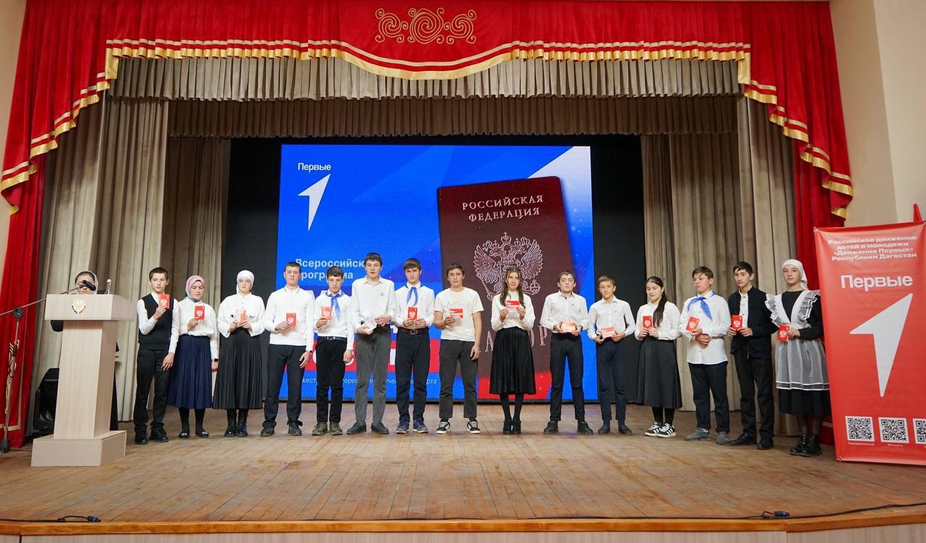
АВГУСТОВСКОЕ СОВЕЩАНИЕ РД 2025
АКТИВНО РАЗВИВАЕТСЯ молодежное движение «Движение первых», призванное воспитывать и формировать мировоззрение детей и подростков, объединять их в разнообразные программы для досуга, волонтёрства и образования

Slide 45
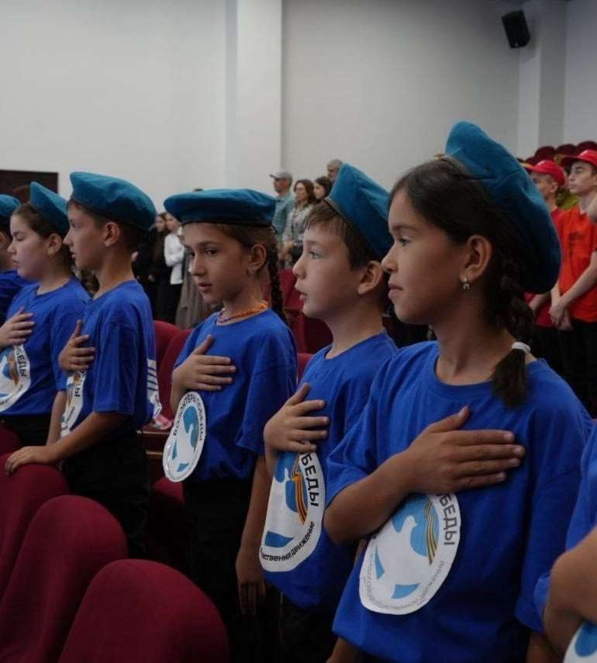
МУНИЦИПАЛЬНЫЙ ЭТАП
В ХУНЗАХСКОМ РАЙОНЕ
Всероссийской военно-патриотической
игры «Зарница 2.0»
ПОСТУПИЛО
12 заявок
согласно поступившим протоколам из образовательных организаций в отборочном этапе игры
ПРИНЯЛИ УЧАСТИЕ
8
АВГУСТОВСКОЕ СОВЕЩАНИЕ РД 2025

Slide 46


ЗАДАЧА СИСТЕМЫ ОБРАЗОВАНИЯ:
ВОСПИТАНИЕ И ОБУЧЕНИЕ
ПАТРИОТОВ, ПРОФЕССИОНАЛОВ, СОХРАНЯЮЩИХ СВОЮ КУЛЬТУРУ И ТРАДИЦИИ
АВГУСТОВСКОЕ СОВЕЩАНИЕ РД 2025
УТВЕРЖДЕН единый календарный план воспитательной работы на учебный год, согласованный с Министерством по делам молодежи РД и Региональным отделением Общероссийского общественно-государственного движения «Движение первых»
УТВЕРЖДЕН перечень мероприятий, рекомендуемых к реализации в рамках календарного плана воспитательной работы

Slide 47
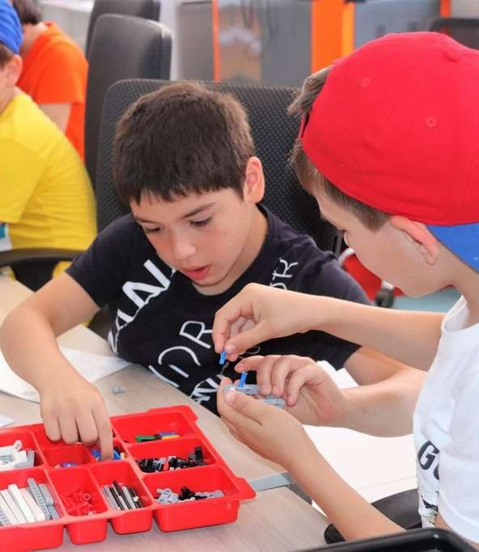
ОХВАТ ДОПОЛНИТЕЛЬНЫМ
ОБРАЗОВАНИЕМ является ключевым показателем для федерального проекта
«Все лучшее детям» национального
проекта «Молодежь и дети»
на 2025-2030 годы
АВГУСТОВСКОЕ СОВЕЩАНИЕ РД 2025

Slide 48
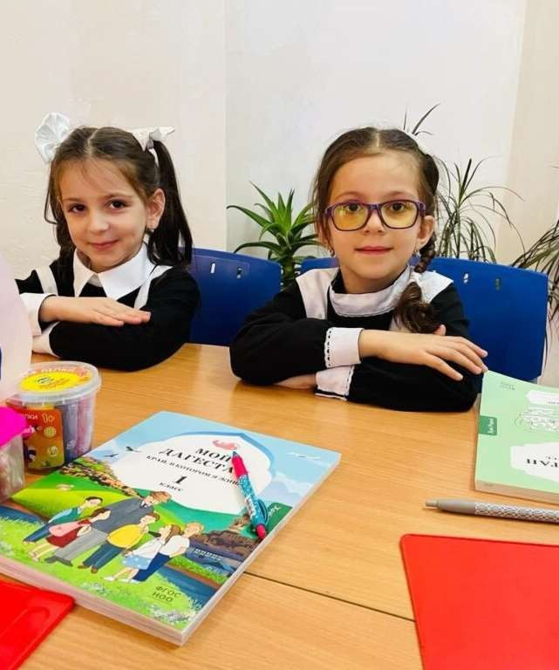
ФП «МОЯ СЕМЬЯ» НАЦИОНАЛЬНОГО
ПРОЕКТА «СЕМЬЯ»
АВГУСТОВСКОЕ СОВЕЩАНИЕ РД 2025
НЕОБХОДИМО ОРГАНИЗОВАТЬ
работу и взять под личный контроль реализацию в муниципалитетах мероприятий по созданию групп продленного дня для обучающихся 1-4 классов школ

Slide 49
СЕМЕЙНОЕ ОБРАЗОВАНИЕ
ЗАКЛЮЧЕНЫ ТРЕХСТОРОННИЕ СОГЛАШЕНИЯ
О ВЗАИМОДЕЙСТВИИ МЕЖДУ ГЛАВАМИ МО, МИНОБРНАУКИ РД
И УПОЛНОМОЧЕННЫМ ПО ПРАВАМ РЕБЕНКА РЕСПУБЛИКИ,
предусматривающие совершенствование процедуры перевода несовершеннолетних на
семейную форму обучения и прохождения обучения в указанной форме, со всеми муниципальными образованиями Республики Дагестан
АВГУСТОВСКОЕ СОВЕЩАНИЕ РД 2025
РЕГЛАМЕНТИРОВАНА ДЕЯТЕЛЬНОСТЬ ПО ОРГАНИЗАЦИИ ОБУЧЕНИЯ
ДАННЫЕ МЕРЫ ПОЗВОЛИЛИ СОКРАТИТЬ КОЛИЧЕСТВО ДЕТЕЙ, НАХОДЯЩИХСЯ НА СЕМЕЙНОЙ ФОРМЕ ОБУЧЕНИЯ
3 000 чел.
в форме семейного образования,
порядок прохождения обучающимися промежуточной и итоговой аттестаций,
права и обязанности участников образовательных отношений,
вовлечение ребенка в общешкольные профилактические мероприятия патриотического характера (включая посещение занятий «Разговоры о важном», «Россия – мои горизонты»,
вовлечение в деятельность Всероссийского военно- патриотического движения «Юнармия», Движение Первых и иные молодежные инициативы),
прохождение детьми социально-психологического
тестирования и др.
194 чел.

Slide 50
СЕМЕЙНОЕ ОБРАЗОВАНИЕ
АВГУСТОВСКОЕ СОВЕЩАНИЕ РД 2025
НЕДОПУСТИМО ЗАКЛЮЧЕНИЕ ДОГОВОРОВ
И ЗАКРЕПЛЕНИЕ ЗА ШКОЛОЙ ДЕТЕЙ,
которые фактически проживают на территории другого муниципалитета. Такие факты имели место в 2024/2025 уч. году в следующих МО:
Унцукульский район
Цунтинский район
Хивский район
ОБЕСПЕЧИТЬ четкий учет указанной
категории детей
СИСТЕМАТИЧЕСКИ ПРОВЕРЯТЬ
обучаются ли они в данных школах или
нет, и на каких условиях
В случаях несоблюдения родителями условий договора важно незамедлительно сообщать в органы системы профилактики безнадзорности и правонарушений несовершеннолетних

Slide 51
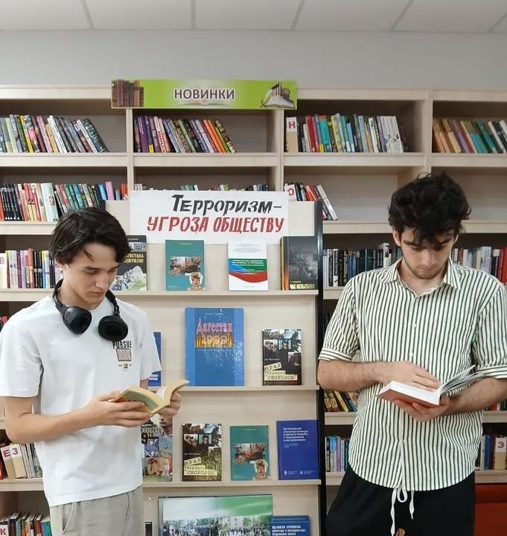
РАЗРАБОТАНЫ:
АВГУСТОВСКОЕ СОВЕЩАНИЕ РД 2025
ТИПОВОЙ ПЛАН, положение
о профилактике радикализма
и экстремизма
АЛГОРИТМЫ ДЕЙСТВИЙ,
позволяющие вовремя распознать и
выявить вовлечение в деструктивные течения обучающихся, для дальнейшего принятия аналогичных документов на муниципальном уровне до начала учебного года

Slide 52
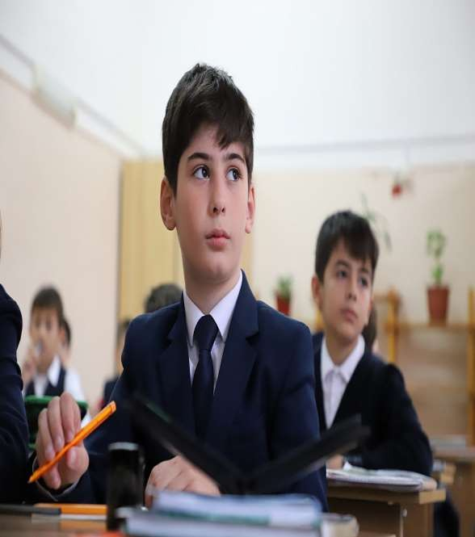
АВГУСТОВСКОЕ СОВЕЩАНИЕ РД 2025
НЕДОПУСТИМ ОТКАЗ в переводе в старшие классы обучающихся, окончивших 9 класс, но не прошедших индивидуальный отбор в 10 класс с углубленным изучением отдельных учебных предметов или не поступивших в профессиональные образовательные учреждения
НЕОБХОДИМО ПРИНЯТЬ
ИСЧЕРПЫВАЮЩИЕ МЕРЫ
по обеспечению охвата обучением
выпускников 9 классов

Slide 53


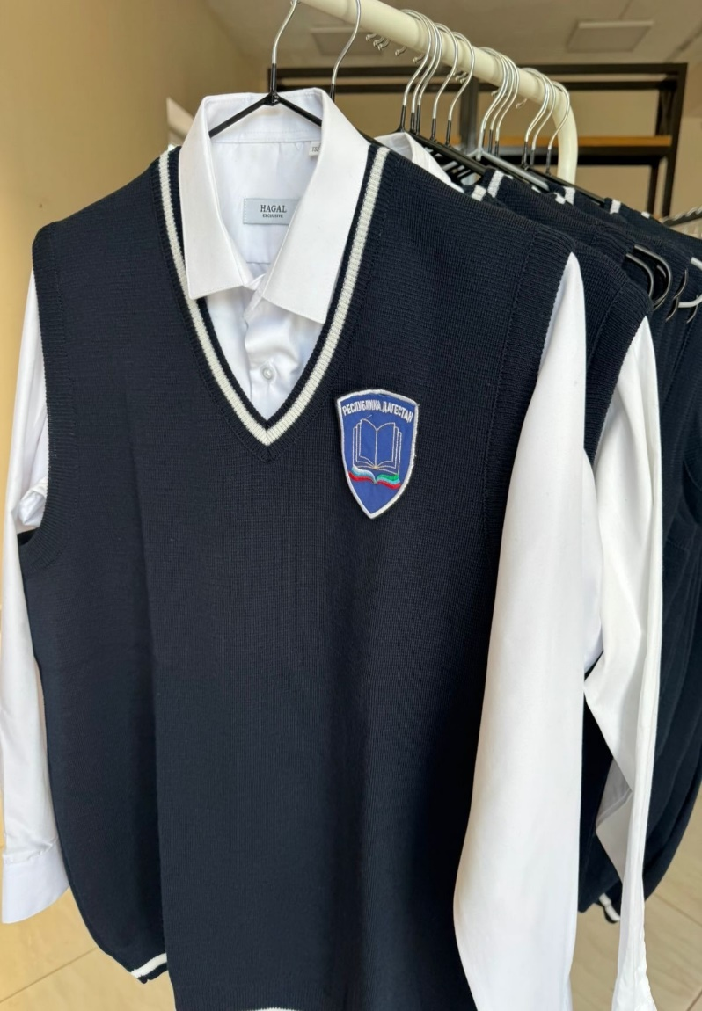

НОВАЯ ЕДИНАЯ ШКОЛЬНАЯ ФОРМА

Slide 54
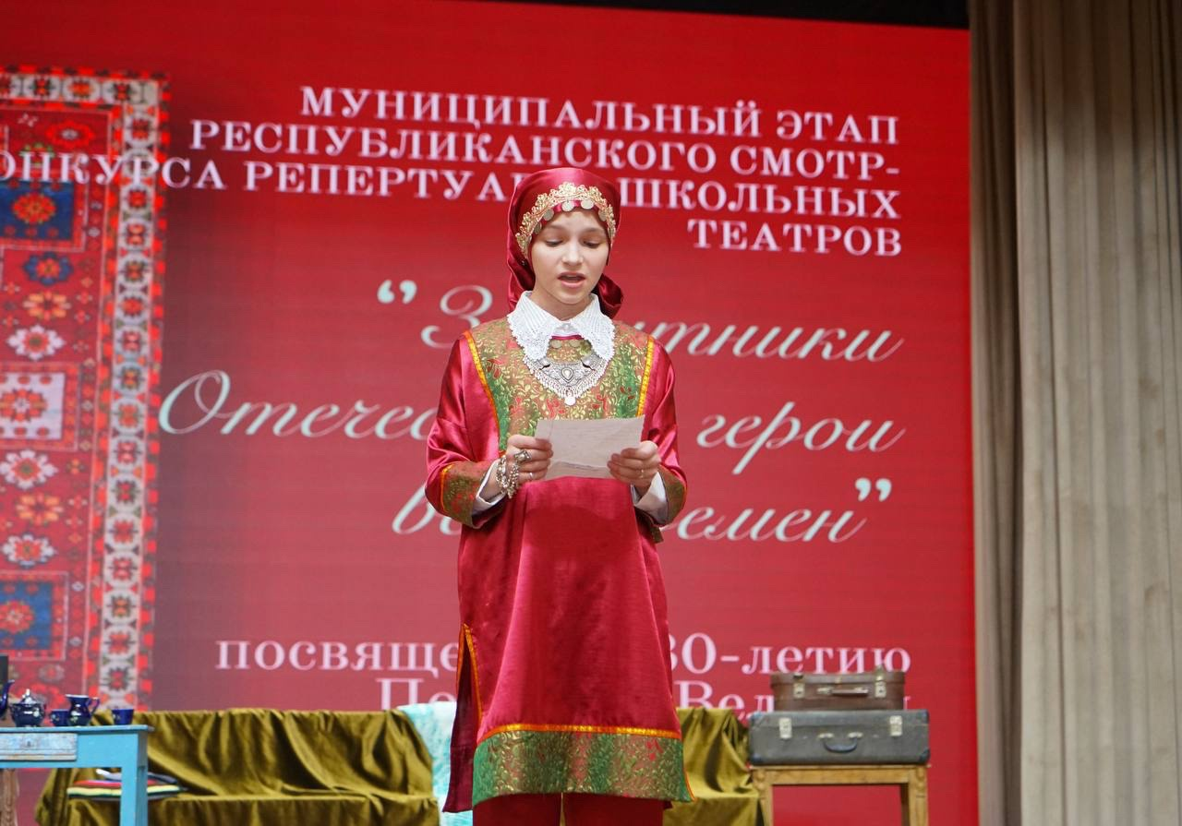


2025 ГОД ОБЪЯВЛЕН ГОДОМ ЗАЩИТНИКА ОТЕЧЕСТВА И 80-ЛЕТИЯ ПОБЕДЫ В ВЕЛИКОЙ ОТЕЧЕСТВЕННОЙ ВОЙНЕ,
в рамках которого по линии системы образования в течение прошлого учебного года проводились масштабные мероприятия, направленные на обучение детей и молодёжи истории страны, воспитание в духе патриотизма и уважения
к героям войны.
УЧАСТИЕ ОБУЧАЮЩИХСЯ В ПАМЯТНЫХ МЕРОПРИЯТИЯХ И АКЦИЯХ 80-ЛЕТИЯ ПОБЕДЫ ВЕЛИКОЙ ОТЕЧЕСТВЕННОЙ
ВОЙНЫ – важный элемент воспитания, который помогает молодежи понять цену мира, уважать героизм и продолжить традиции памяти
АВГУСТОВСКОЕ СОВЕЩАНИЕ РД 2025
Необходимо эту работу продолжить и в новом учебном году

Slide 55




ВО ВСЕХ ШКОЛАХ РЕСПУБЛИКИ ДОЛЖНЫ БЫТЬ ПРОВЕДЕНЫ УРОКИ
МУЖЕСТВА, примерный сценарий урока
направлен в адрес всех школ
АВГУСТОВСКОЕ СОВЕЩАНИЕ РД 2025
ПРИМЕРНЫЙ ПРОЕКТ СЦЕНАРИЯ
ТОРЖЕСТВЕННОЙ ЛИНЕЙКИ
«Память Победы – в сердцах, языки – в культуре, ценности – в жизни!» доведен до всех школ республики

Slide 56

Портрет системы образования
Кого учат? — это о мотивации обучаемого
Кто учит? — это педагог
Чему учат? — это о содержании образования Как учат? — это о технологии обучения
На чем учат? — это о материально-технической базе Где учат? — это о зданиях

Slide 57
АВГУСТОВСКОЕ СОВЕЩАНИЕ
2025

